Slide 1
ΠΟΛΥΔΙΑΣΤΑΤΕΣ ΔΟΜΕΣ ΔΕΔΟΜΕΝΩΝ
DHTs CHORDS
ΕΠΙΘΕΤΟ ΟΝΟΜΑ ΑΜ
ΣΤΥΛΙΑΝΑΚΗΣ ΣΤYΛΙANOΣ 1059713
ΚΑΠΕΛΕΤΙΩΤΗΣ ΧΑΡΙΛΑΟΣ 1057772
ΚΩΣΤΟΠΟΥΛΟΣ ΚΩΝΣΤΑΝΤΙΝΟΣ 1067482

Slide 2
Χαρακτηριστικά των DHTs
 | Αυτόνομα και αποκεντρωμένα : Οι κόμβοι δημιουργούν το σύστημα κολεκτιβιστικά, χωρίς κεντρική οργάνωση. Ανεκτικά σε λάθη : Το σύστημα είναι αξιόπιστο παρόλη την συνεχή προσχώρηση/αποχώρηση/πτώση κόμβων. Κλιμακωτά : Το σύστημα λειτουργεί αποδοτικά ακόμη και με τεράστιο αριθμό κόμβων.

Slide 3
Παραδείγματα του DHT πρωτοκόλλου
Apache Cassandra
01
02
Pastry
BATON Overlay
03
04
Voldemord

Slide 4
Το πρωτόκολλο Chord (Ι)
Το Chord είναι ένα πρωτόκολλο και αλγόριθμος για peer-to-peer κατανεμημένους πίνακες κατακερματισμού (DHT). Ένα DHT αποθηκεύει ζεύγη key-value, αναθέτοντας τα κλειδιά σε διαφορετικούς υπολογιστές (δηλαδή κόμβους/nodes). Ένας κόμβος αποθηκεύει τα values για όλα τα κλειδιά για τα οποία είναι «υπεύθυνος». Το Chord προσδιορίζει πως τα κλειδιά θα κατανεμηθούν στους κόμβους, και πως ένας κόμβος μπορεί να «ανακαλύψει» μια τιμή δοσμένου ενός κλειδιού. Για την ισοκατανομή των κλειδιών, το Chord χρησιμοποιεί consistent hashing αλγορίθμους.

Slide 5
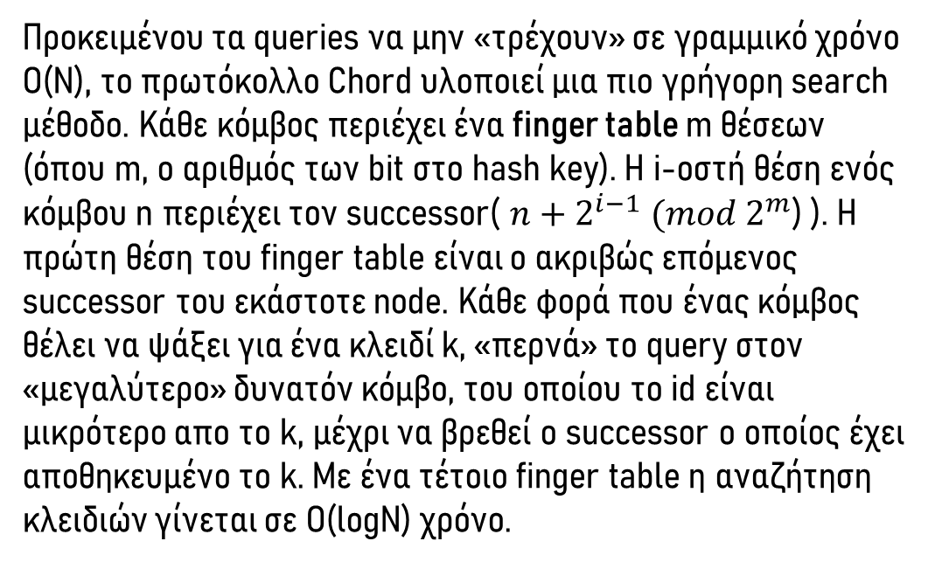
Το πρωτόκολλο Chord (ΙΙ)
Προκειμένου τα queries να μην «τρέχουν» σε γραμμικό χρόνο Ο(N), το πρωτόκολλο Chord υλοποιεί μια πιο γρήγορη search μέθοδο. Κάθε κόμβος περιέχει ένα finger table m θέσεων (όπου m, ο αριθμός των bit στο hash key). Η i-οστή θέση ενός κόμβου n περιέχει τον successor( ${n+2}^{i−1} (mod 2^{m}$) ). Η πρώτη θέση του finger table είναι ο ακριβώς επόμενος successor του εκάστοτε node. Κάθε φορά που ένας κόμβος θέλει να ψάξει για ένα κλειδί k, «περνά» το query στον «μεγαλύτερο» δυνατόν κόμβο, του οποίου το id είναι μικρότερο απο το k, μέχρι να βρεθεί ο successor ο οποίος έχει αποθηκευμένο το k. Με ένα τέτοιο finger table η αναζήτηση κλειδιών γίνεται σε Ο(logN) χρόνο.

Slide 6
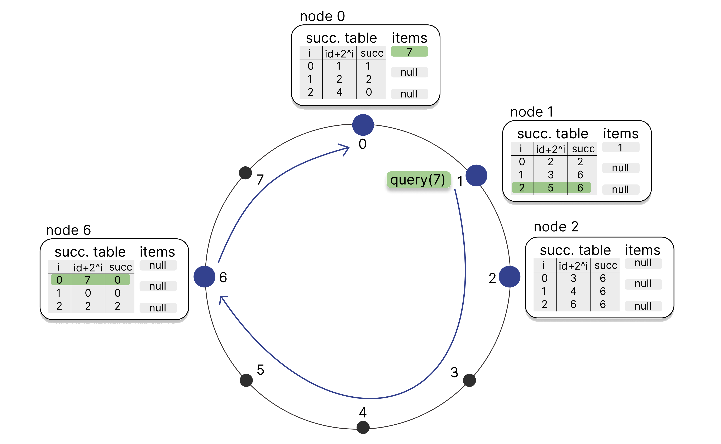

Slide 7
Θεώρημα Ι
Για οποιουσδήποτε κόμβους Ν και κλειδιά Κ
Κάθε κόμβος είναι «υπεύθυνος» για το πολύ ( 1+ε)Κ/Ν κλειδιά
Όταν ο (Ν-οστός + 1) κόμβος εισέρχεται ή φεύγει απο το δίκτυο, η «ευθύνη» για Ο(Κ/Ν) κλειδιά «αλλάζει χέρια».
Επομένως όταν ο Ν αλλάζει, το πολύ Ο(Μ/Ν) στοιχεία πρέπει να αλλαχτούν!

Slide 8
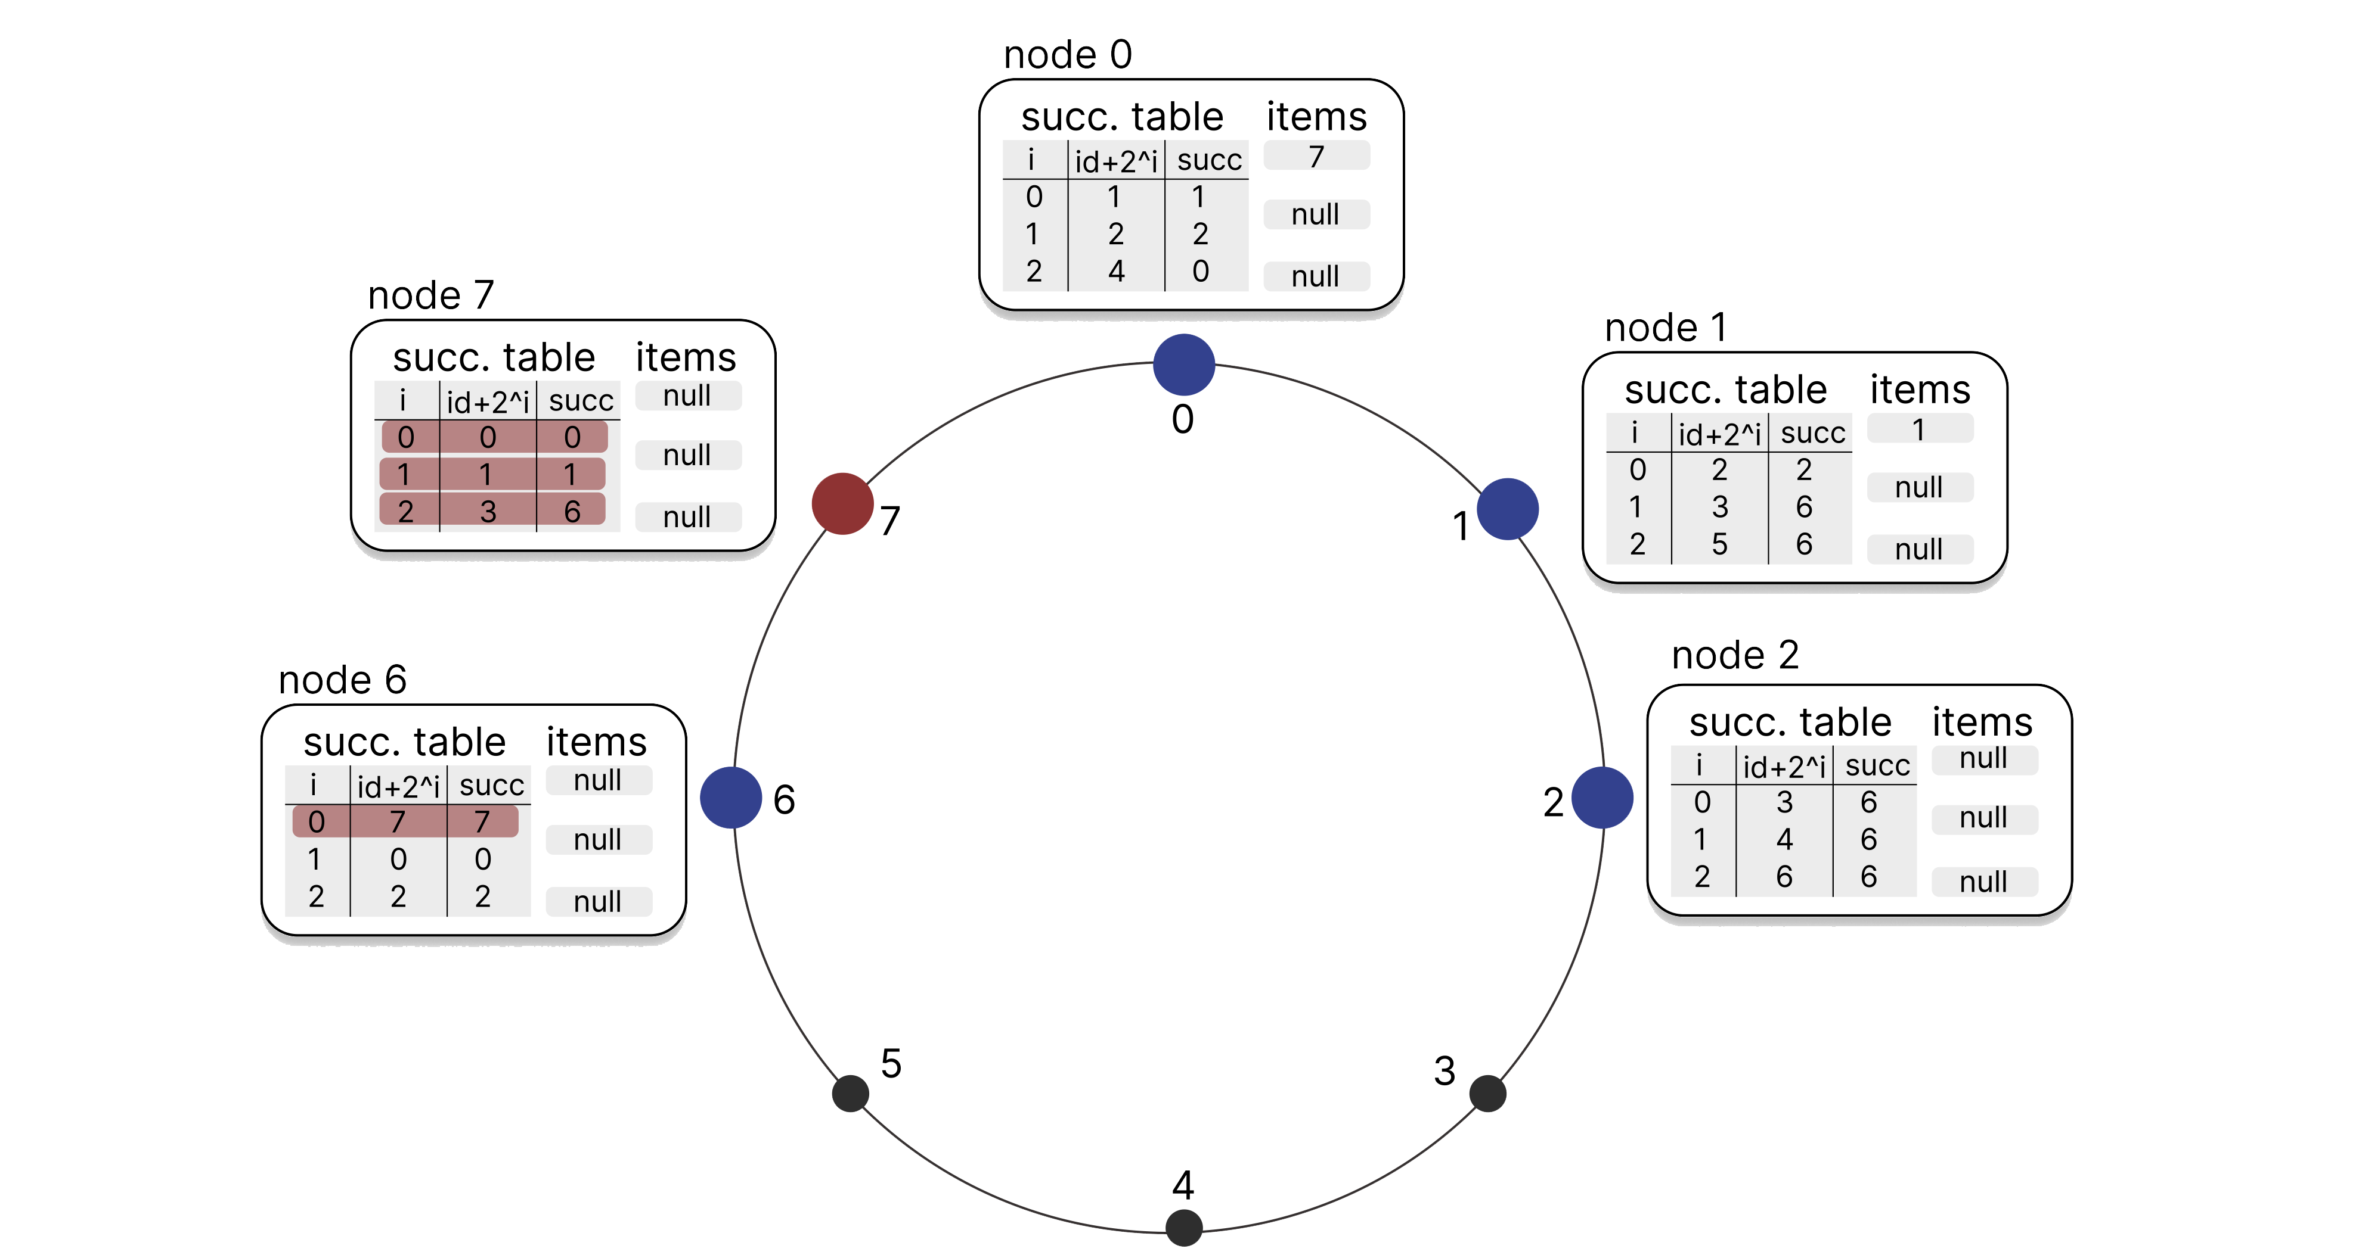
Node Join

Slide 9
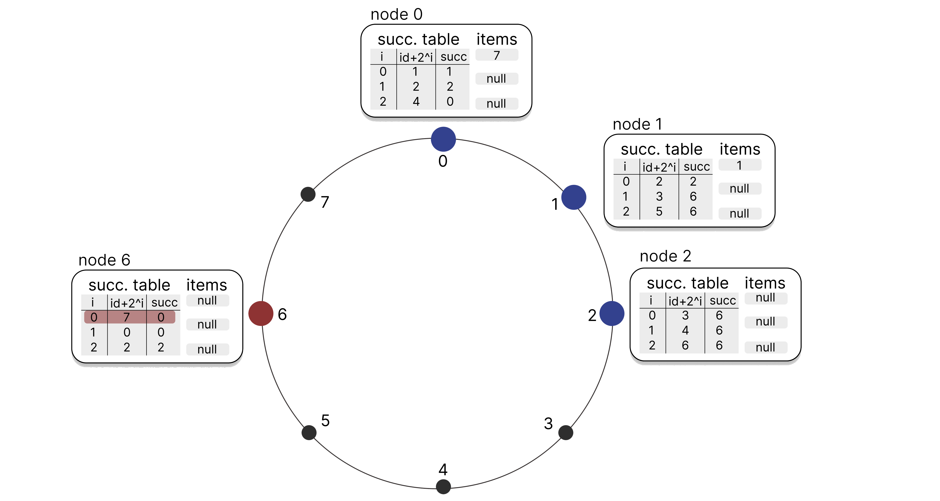
Node leave

Slide 10
kNN και range query
σε DHT Chord
Όσον αφορά τα range queries, μας επιστρέφουν τους κόμβους, που υπάρχουν μέσα σε ένα διάστημα. Παράδειγμα: range_query(6, 1)
Θα μας επιστρέψει όσους κόμβους υπάρχουν μεταξύ
του [6, 1].
Τα kNN queries μας επιστρέφουν τους k κοντινότερους «γείτονες», εν προκειμένω κόμβους, του κόμβου Ν.
Παράδειγμα: kNN(2, 1)
Θα μας επιστρέψει τους 2 κοντινότερους κόμβους
του κόμβου με id = 1.

Slide 11
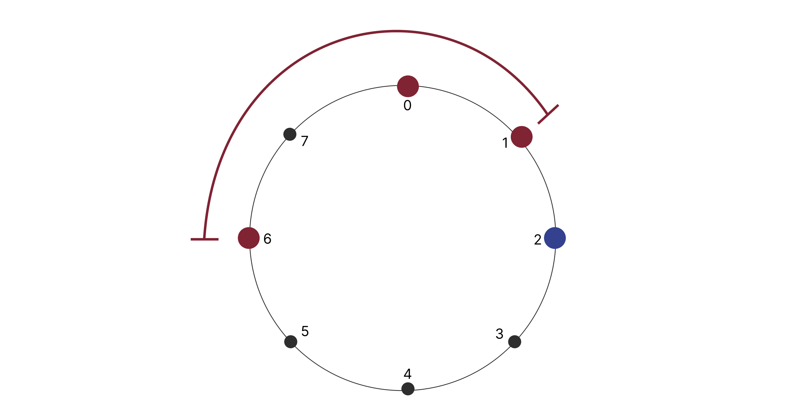
Range query

Slide 12
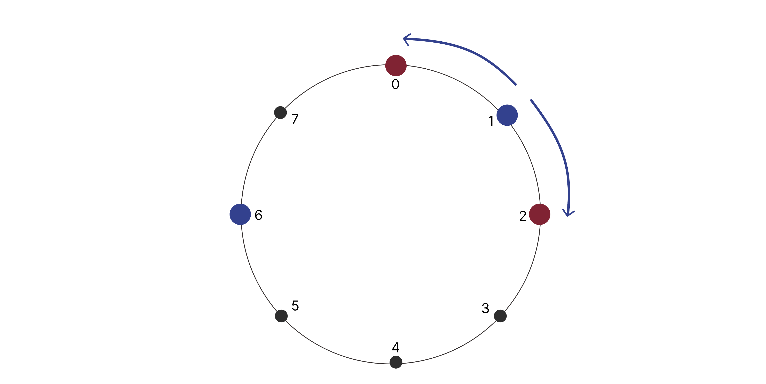
kNN query

Slide 13
ΤΕΛΟΣ ΠΑΡΟΥΣΙΑΣΗΣ
ΕΥΧΑΡΙΣΤΟΥΜΕ ΠΟΛΥ !

